Slide 1
DIHANJE
KAKO DIHAMO?

Slide 2
KAPILARE
V zraku je KISIK, ki se v pljučih izmenja z OGLJIKOVIM DIOKSIDOM. Izdihnemo zrak, v katerem je več ogljikovega dioksida, kot ga je v vdihanem zraku.

Slide 3
V pljučih kisik vstopi v kri in nato po žilah potuje do vseh celic našega telesa. Ogljikov dioksid se v pljučih sprosti iz KRVNIH KAPILAR v zrak, ki ga izdihamo. Kisik potrebujemo, da se v celicah sprošča energija, ki je shranjena v hrani.
https://www.youtube.com/watch?v=kacMYexDgHg

Slide 4
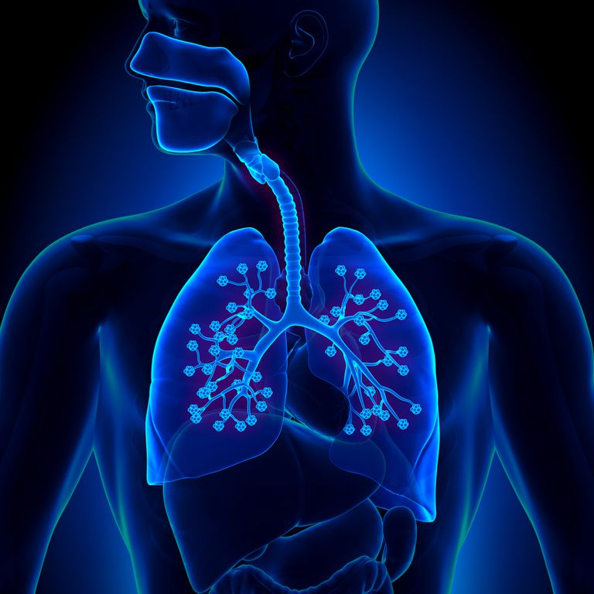
https://www.youtube.com/watch?v=hc1YtXc_84A
NOS
USTA
1. Zrak vdihnemo skozi NOSNO ali USTNO VOTLINO.
SAPNIK
2. Zrak potuje skozi SAPNIK v SAPNICI. Sapnici se razvejita v vedno tanjše sapnice, ki se končajo s PLJUČNIMI MEHURČKI. Tu je veliko žilic s krvjo in se izmenjata DIHALNA PLINA.
SAPNICI
PLJUČA
PLUČNI MEHURČKI
3. Zrak potuje po sapnicah v levo in desno PLJUČNO KRILO.

Slide 5
V pljučih kisik vstopi v kri in nato po žilah potuje do vseh celic našega telesa. Ogljikov dioksid se v pljučih sprosti iz KRVNIH KAPILAR v zrak, ki ga izdihamo. Kisik potrebujemo, da se v celicah sprošča energija, ki je shranjena v hrani.

Slide 6
ZANIMIVA NALOGA
Nastavi štoparico na eno minuto. Bodi miren/a in dihaj. Preštej koliko vdihov narediš v minuti.
Vdihi v mirovanju: ____/ min
Ponovno nastavi štoparico na eno minuto. Preden začneš naredi 20 visokih poskokov/ teči dva kroga okoli hiše/bloka ali poskoči 40x s kolebinco. Ko končaš z vadbo izmeri kolikokrat vdihneš v minuti.
Vdihi po aktivnosti: ____/ min
Ali si opazil/a kakšno razliko? Zakaj misliš da je tako?

Slide 7
DIHALA (zapis v zvezek)
PLJUČA so zgrajena iz dveh pljučnih kril. Pri vdihu se pljuča razširijo, trebušna prepona se spusti in zrak pride v pljuča. Pri izdihu se pljuča stisnejo, trebušna prepona se dvigne in zrak iztisnemo iz pljuč.
DIHALNA POT:
Zrak vdihnemo skozi nosnici ali usta. Pri vdihu skozi nosnici se nekoliko segreje, delno očisti in navlaži. Pot nadaljuje po cevi, ki ji pravimo sapnik. Ta se razdeli v dve sapnici. Sapnici se v pljučih razdelita v veliko majhnih cevk, ki se na koncu razširijo v pljučne mehurčke. V pljučih vstopi kisik v krvne žilice in kri ga raznese po telesu.
Zrak je sestavljen iz različnih plinov, največ je dušika, nato kisika, nato ogljikovega dioksida. Sestavljajo ga še drugi plini, vodni hlapi in prašni delci. KISIK se pri dihanju porablja, nastaja pa OGLJIKOV DIOKSID.
Pri povečani telesni aktivnosti se število vdihov poveča zato, ker mišice več delajo in porabijo več energije.

